Slide 1

Telegram bot для работы с заявками
ГБОУ ШКОЛА №627 УК-4 “ВАЛЬДОРФСКАЯ ШКОЛА ИМ. А.А. ПИНСКОГО”
Автор: Панферов Даниил
Руководитель: Акимов Дмитрий Валерьевич
Москва, 2021
Notes:
Здравствуйте, меня зовут Панферов Даниил и я рад представить вам свой индивидуальный проект по программированию.
Мой проект это Telegram bot.
Что такое бот?

Slide 2
Проблема
Любая хозяйственная неустроенность требует похода в администрацию
Облегчение процесса заполнения и отправки заявки
Отслеживание статуса заявки
Совет от учителей и реальная нужда в таком боте
Notes:
Сейчас, чтобы решить любую хоз неустроенность нужно идти в администрацию.
Мой проект предлагает облегчение этого самого процесса.
Вы сможете почти в любое время заполнить заявку и позже следить за ее судьбой.
Эта тема возникла на летней защите перед учителями.

Slide 3
Цель и задачи
Цель
Создание бота в Telegram для заполнения и отправки заявки
Задачи
Изучить язык программирования Python
Продумать и написать логику взаимодействия
Написать бота в Telegram
Протестировать и доработать
Notes:
Основной целью стало бла блабла
В следствии появились задачи

Slide 4
Telegram bot
Почему не отдельное приложение
Создание интерфейса с нуля
Нехватка времени
Notes:
Возможно у вас возник вопрос почему не отдельное приложение
Что такое интерфейс
Я бы просто не успел сделать интерфейс из-за недостаточного знания языка Phyton
Необходима работа дизайнеров

Slide 5
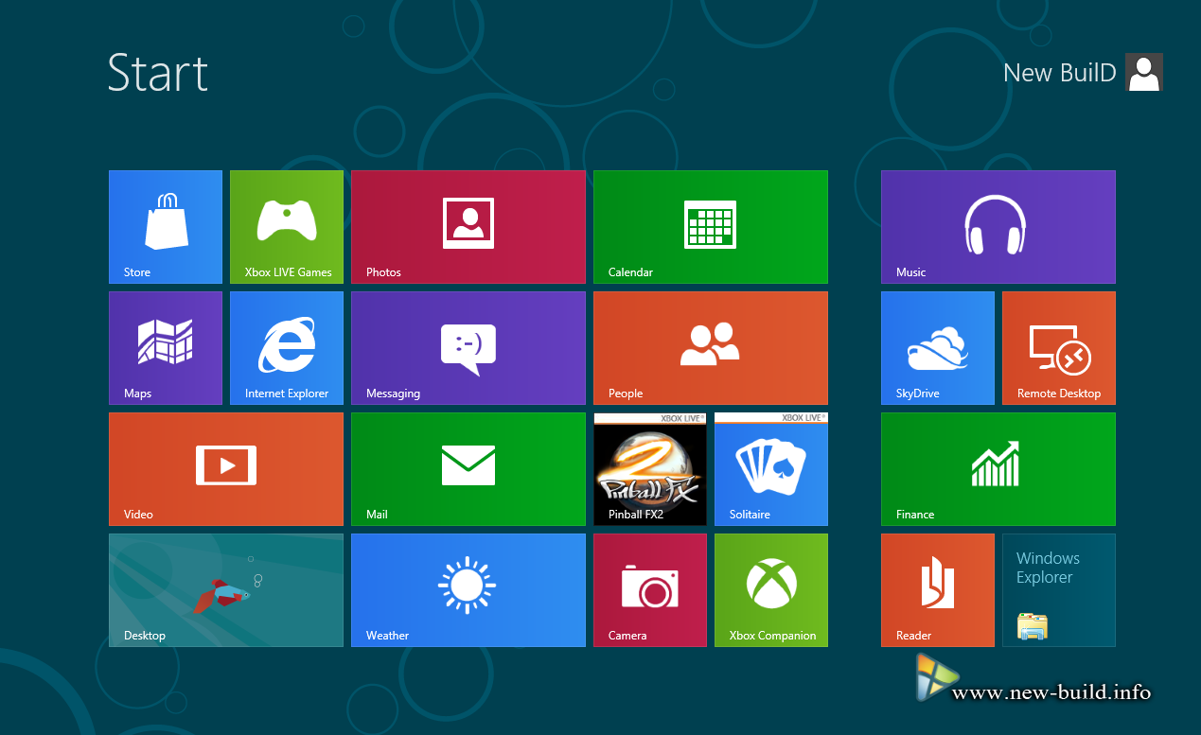
Notes:
Это выглядит довольно простенько, но по-факту нужно подбирать сочетание цветов, форму, расположение и еще много чего

Slide 6
Первый проект
Проблемы
Пустой кулер
Мусор на полу коридора
Вода разлитая на полу рядом с кулером
Отсутствие туалетной бумаги
Notes:
Проблемы были очень бытовыми и основной аудиторией предполагались ученики
Я отнесся к этому проекту очень серьезно и даже провел опрос

Slide 7
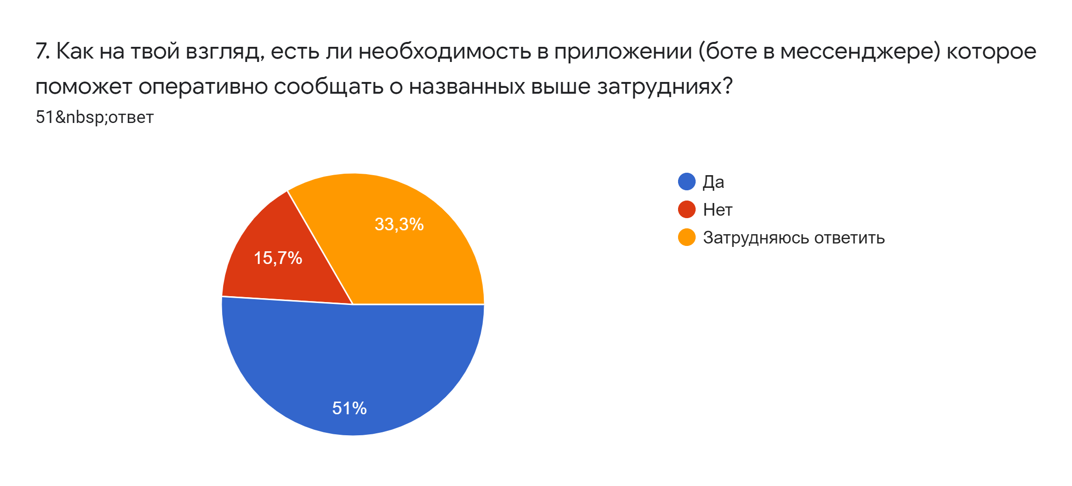

Slide 8
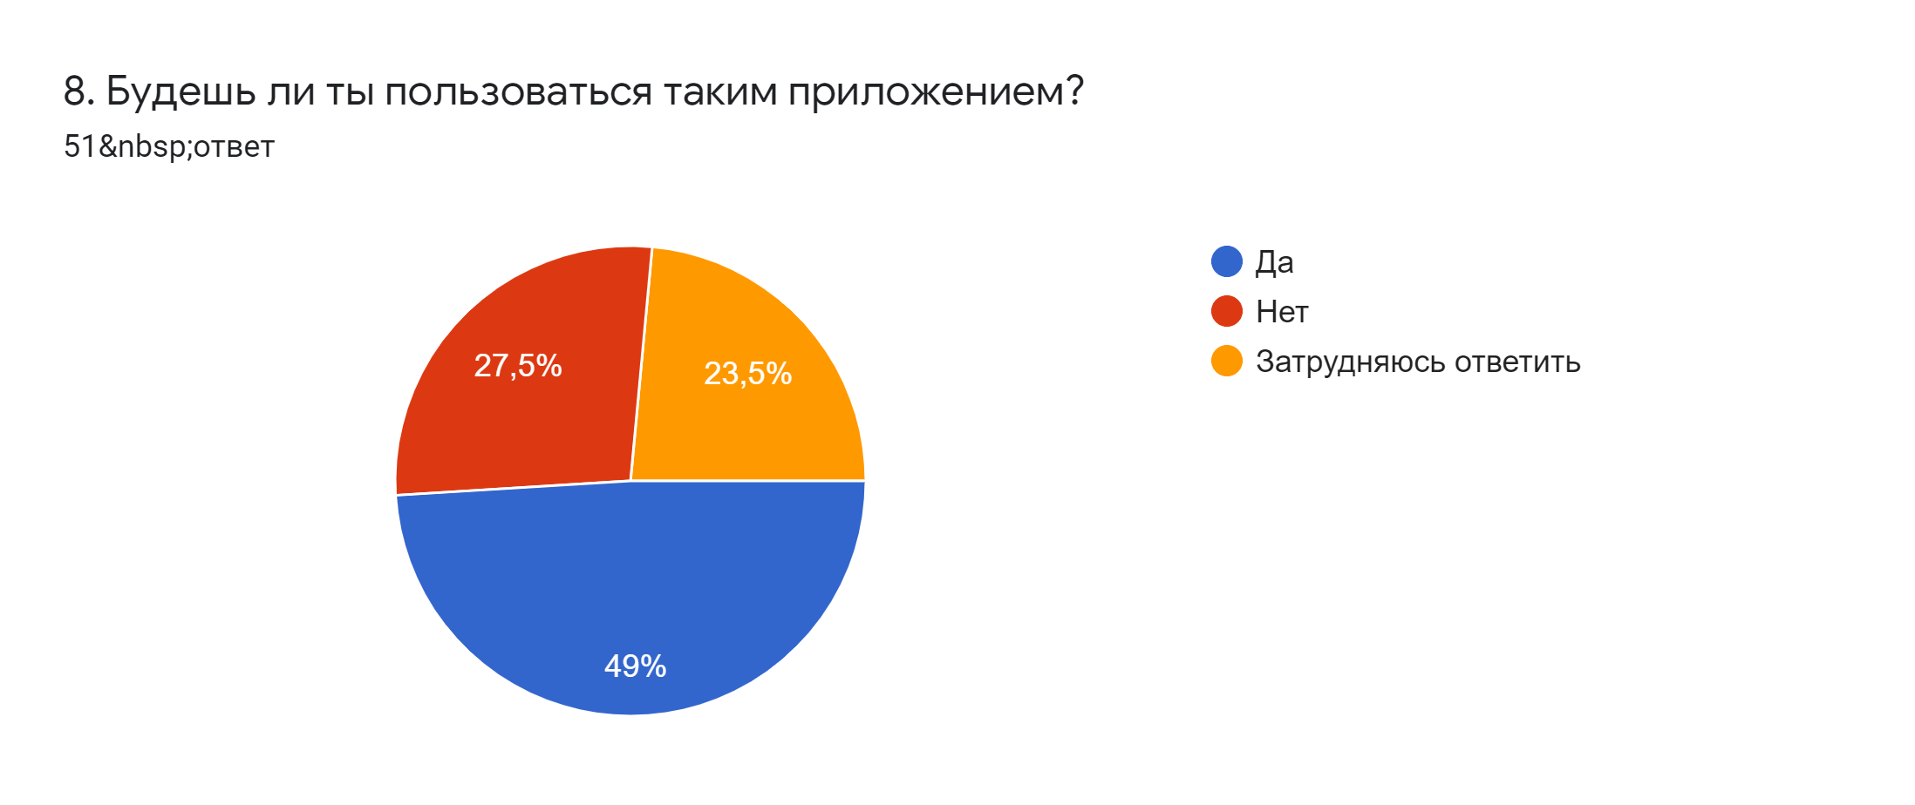

Slide 9
Этапы работы над проектом
Первый вариант проекта
Летняя защита
Смена направления
Написание кода
Попытка присоединения к Telegram
Доработка и улучшение Backend
Notes:
Много раз пытался самостоятельно присоединить код к телегераму
Что такое бекэнд

Slide 10
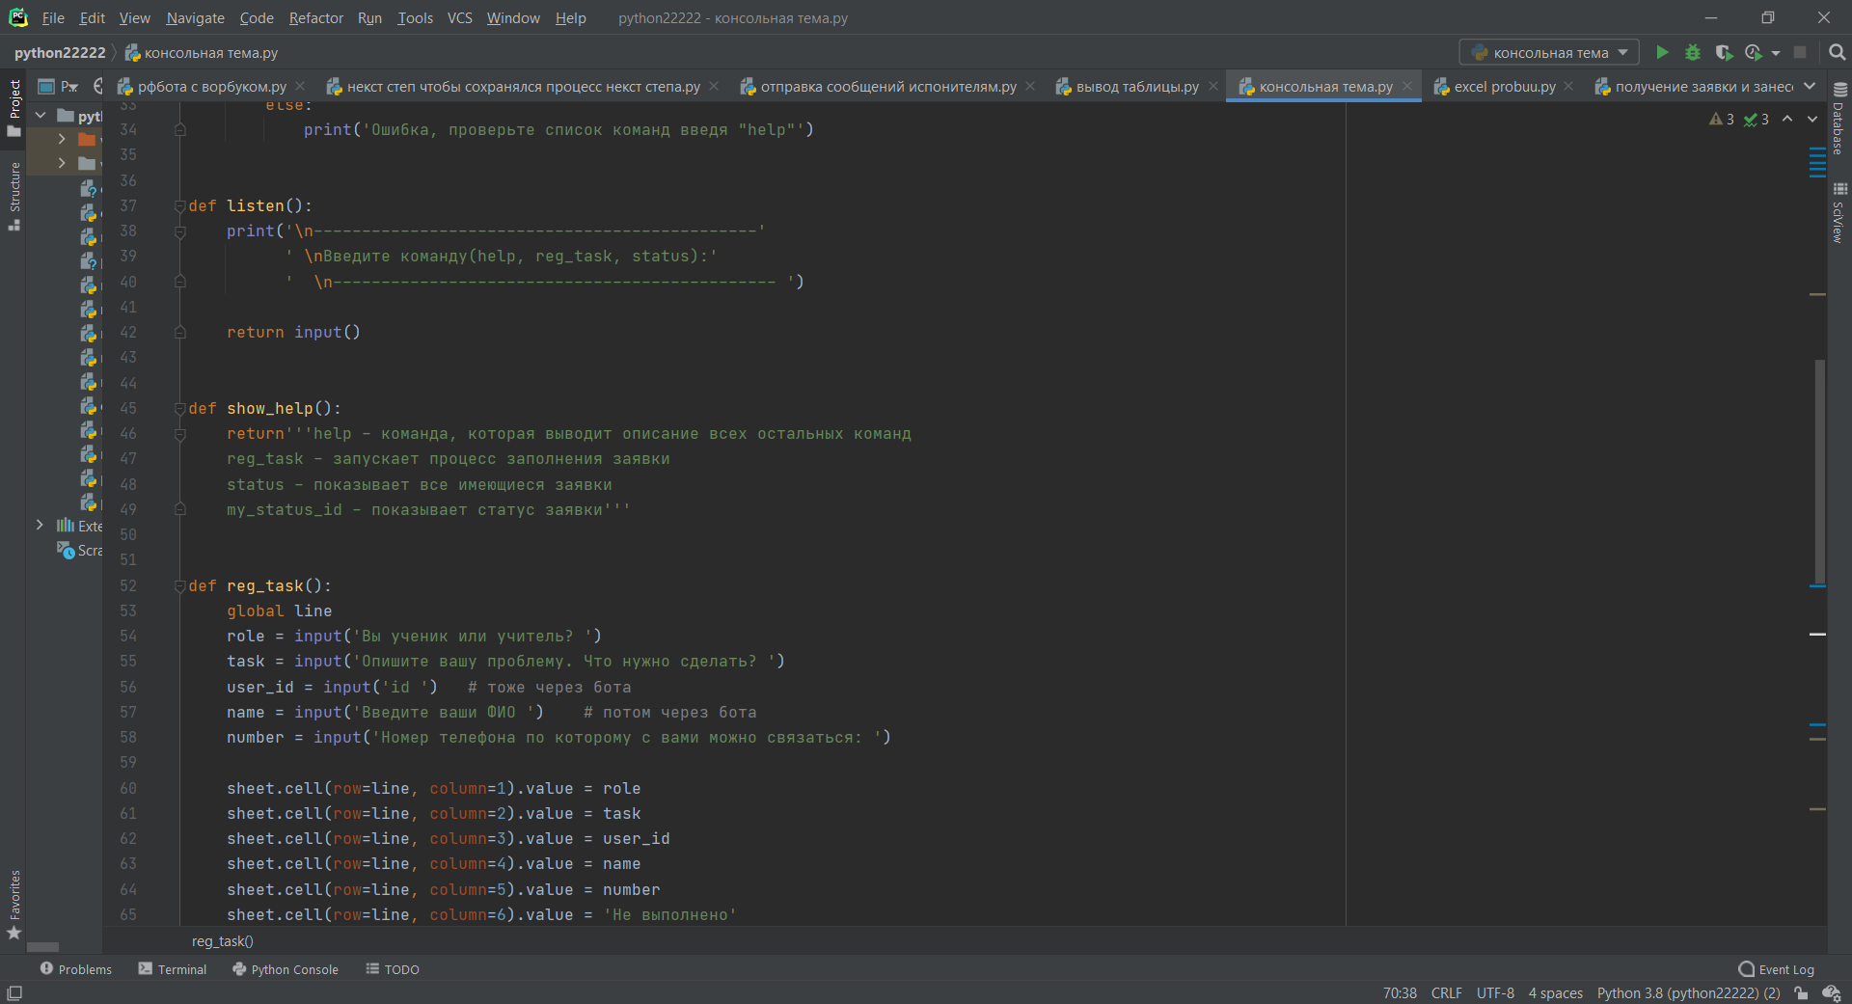
Notes:
Пример бекэнда

Slide 11


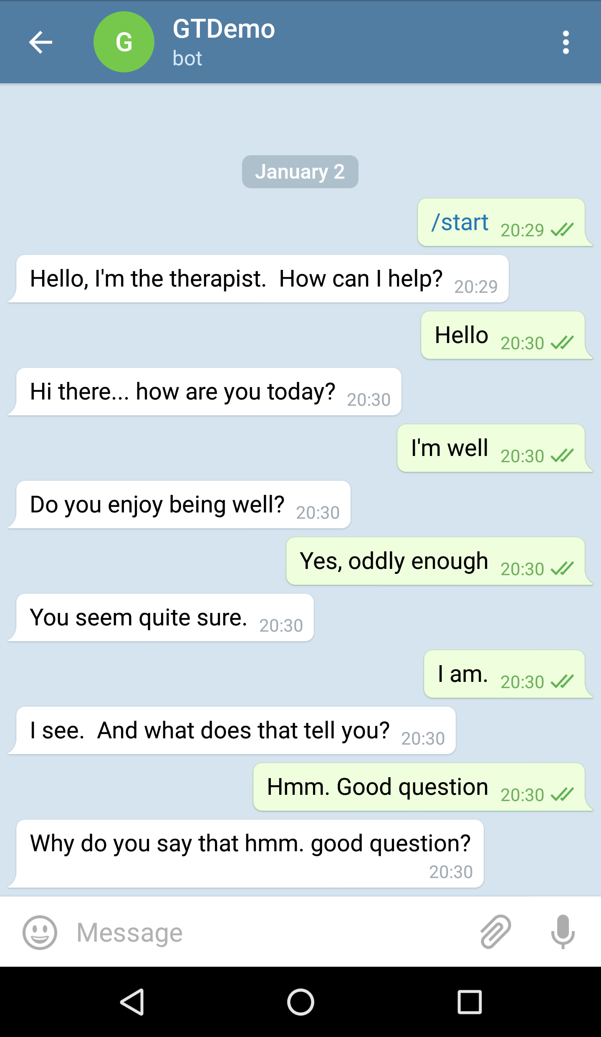


Схема взаимодействия
заявка
Таблица в Excel
reg_task
Пользователь
заявка
оповещение
Акимов Дмитрий Валерьевич
Иванов Иван Николаевич (безопасник)
Дежурный учитель из администрации
Смартфон
Исполнители
Notes:
Чтобы зарегистрировать заявку вам нужно написать команду регтаск С частью ключевых исполнителей мне еще нужно согласовать их участие

Slide 12
Схема взаимодействия
поиск
status
данные
Пользователь
Таблица в Excel
Смартфон
Notes:
Чтобы узнать статус своей заявки вам нужно ввести статус

Slide 13
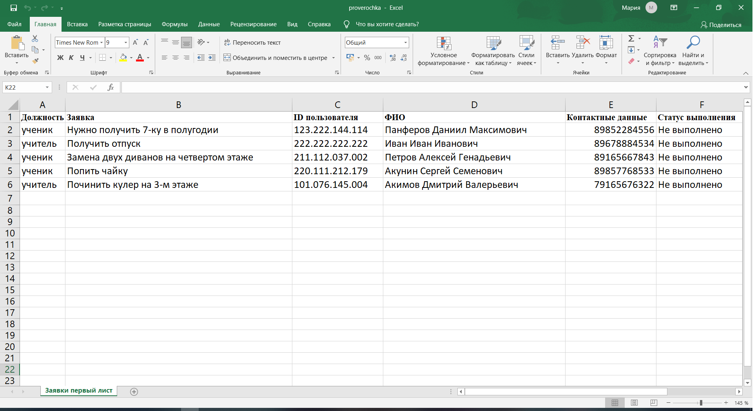

Slide 14
Результат
Написана основа Backend
Изучил язык программирования Phyton
Продумал и написал схему взаимодействия

Slide 15
Выводы
Большое количество возможных улучшений
Кнопки с командами
Автоматизация распределения заявок по “исполнителям”
3-5 состояний статуса (получено/не выполнено, рассматривается, выполняется, выполнено, отклонено)
Notes:
Очень много времени ушло на создание и проведение опроса, который по итогу не пригодился, так как в итоге стал работать над другим проектом
Много времени ушло на само определение проблемы

Slide 16
Источники
Cайт языка на котором писался бот URL: https://www.python.org
Cайт библиотеки openpyxl URL: https://openpyxl.readthedocs.io/en/stable
Курс «Основы программирования на Python URL: https://stepik.org/course/67/syllabus
Канал с примерами алгоритмов и кодов в Python URL: https://www.youtube.com/channel/UC8wZnXYK_CGKlBcZp-GxYPA
Сайт среды разработки PyCharm, в которой писался код URL: https://www.jetbrains.com
https://www.flaticon.com/ - сайт с иконками для презентации

Slide 17
Последний слайд с QR кодом
Здесь будет QR код бота
Notes:
Бесплатное не требует установки других программ

